Slide 1

Linux环境和Linux命令

Slide 2
计算机概述
Linux操作系统
VMware虚拟机
Finallshell客户端
Linux常用基础命令
vi/vim文本编辑器

Slide 3
计算机概述
Linux操作系统
VMware虚拟机
Finallshell客户端
Linux常用基础命令
vi/vim文本编辑器

Slide 4
能够说出计算机有哪两部分组成
能够说出操作系统的作用

Slide 5
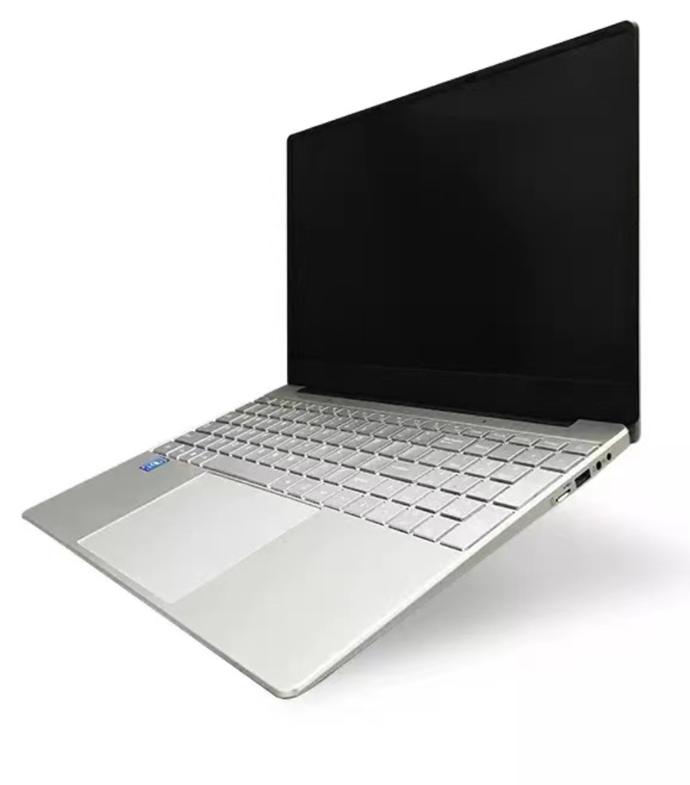
计算机
计算机（computer）俗称电脑，是现代一种用于高速计算的电子机器，可以进行数值计算，又可以进行逻辑
判断，还具有存储记忆功能，且能够按照程序的运行，自动、高速处理数据，通俗理解就是一个存储和计算
数据的电子设备

Slide 6
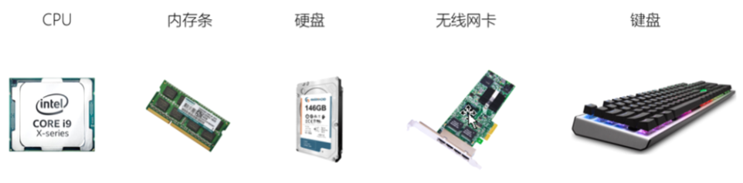
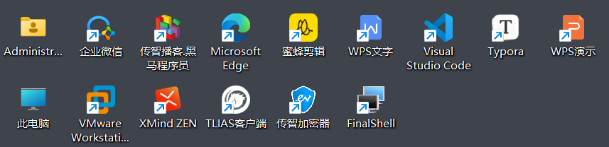
计算机组成
计算机通常是由两部分组成的：硬件资源 + 软件资源
硬件资源：所谓的硬件资源就是看得见、摸得着
软件资源：所谓的软件资源就是看得见、摸不着

Slide 7
硬件系统
计算机硬件主要由CPU（运算器和控制器）、存储设备、输入输出设备组成。
从ENIAC(世界上第一台计算机)到当前最先进的计算机，硬件系统的设计采用的都是 冯·诺依曼体系结构
输入设备
输出设备
运算器
控制器
内存储器
外存储器
运算器: 负责数据的算术运算和逻辑运算，即数据的加工处理。
控制器: 是整个计算机的中枢神经，根据程序要求进行控制，协调计算机各部分组件工作及内存与外设的访问等。
存储器: 实现记忆功能的部件，用来存储程序、数据和各种信号、命令等信息，并在需要时提供这些信息。

Slide 8
软件系统
①系统软件
②应用软件
应用软件: 音乐播放器,电脑游戏等
系统软件: 操作系统,编译程序等
操作系统: 管理和控制计算机软硬件资源的系统软件
是所有软件的基础和核心
编译程序: 编程语言(如Python)所编写的程序，翻译
成计算机可执行的机器语言
应用软件: 音乐播放器,电脑游戏等实现各种用户需求
硬件系统

Slide 9
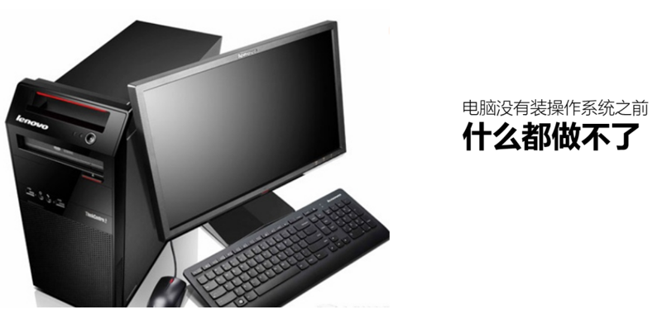
操作系统
OS（Operating System）是管理和控制计算机硬件与软件资源的计算机程序，是直接运行在“裸机”上的最基本的系统软件，任何其他软件都必须在操作系统的支持下才能运行。

Slide 10
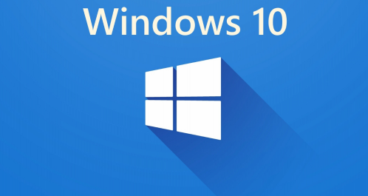
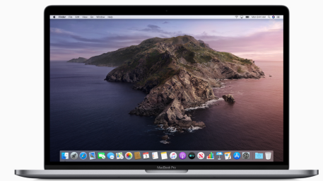

PC端操作系统
主要有Windows（微软）、macOS（苹果）、Linux（开源社区）等。
用户友好，软件生态丰富，适合家庭、办公、游戏
稳定流畅，与苹果设备协同，适合设计、开发
开源安全、可定制，适合服务器、嵌入式系统。

Slide 11

移动设备操作系统
主要有Android（谷歌）、iOS（苹果）、Symbian（诺基亚）、BlackBerry OS（黑莓）、windows mobile（微软）、Harmony（华为鸿蒙）等。

Slide 12
1 计算机系统:
①硬件系统
②软件系统
2 硬件系统:
硬件系统的设计采用的都是 冯·诺依曼体系结构
3 软件系统:
①系统软件: 承上启下的作用
②应用软件
4 常见PC端操作系统
  Windows系统 Mac系统 Linux系统

Slide 13
计算机概述
Linux操作系统
VMware虚拟机
Finallshell客户端
Linux常用基础命令
vi/vim文本编辑器

Slide 14
了解Linux系统发展史

Slide 15

起源与发展
Unix系统是较早被广泛使用的计算机操作系统之一，由Ken Thompson在AT&T贝尔实验室实现；
Unix系统后续发展中，因开源，版权等问题陷入不断纠纷，延伸出不同Unix版本；
1991年芬兰学生Linus Torvalds发布Linux系统第一个版本， 遵循GPL协议（通用公共许可证），开源免费；
Linux是一个类似Unix的操作系统，Linux的初衷就是要替代Unix，并在功能和用户体验上进行优化，所以Linux模仿了Unix（但并没有抄袭Unix的源码），使得Linux在外观和交互上与Unix非常类似。

Slide 16


Linux创始人——林纳斯 托瓦兹
Linux 诞生于1991年，作者上大学期间实现的
Linux的特点：开源、免费、拥有最为庞大的源码贡献者
Linux的吉祥物是企鹅

Slide 17

Linux操作系统本身是一个整体，包括Linux内核、系统库和系统程序，Linux内核是其最基础的部分。
自发布Linux内核来，很多公司加入其中，在内核的基础上构建了自己的操作系统版本，被称为Linux的发行版。

Slide 18




Redhat：全球最大的Linux发行厂商，功能全面、稳定。2018年，被IBM收购。
Ubuntu：Linux桌面操作系统做的最好的。
CentOS：目前 CentOS 已经被 Redhat 公司收购，但是依然免费。
Deepin:目前，国内做的最好的一款Linux发行版。

Slide 19
Linux诞生时间和创始人
Linux发行时间: 1991年
Linux的创始人: 林纳斯·托瓦兹
Linux常见的发行版
CentOS，Redhat，Ubuntu等

Slide 20
计算机概述
Linux操作系统
VMware虚拟机
Finallshell客户端
Linux常用基础命令
vi/vim文本编辑器

Slide 21
了解什么是虚拟机
了解为什么要使用虚拟机

Slide 22

虚拟机
学习Linux系统，就需要有一个可用的Linux系统。
如何获得？将自己的电脑重装系统为Linux？
NoNo。这不现实，因为Linux系统并不适合日常办公使用。
我们需要借助虚拟机来获得可用的Linux系统环境进行学习。

Slide 23
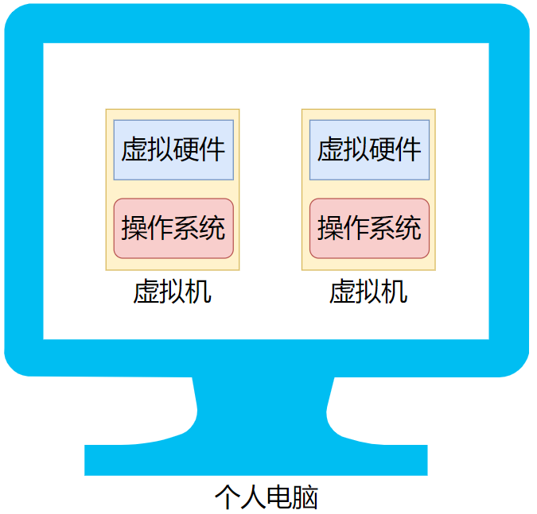

虚拟机搭建方式
那么，什么是虚拟机呢？
借助虚拟化技术，我们可以在系统中，通过软件：模拟计算机硬件，并给虚拟硬件安装真实的操作系统。
这样，就可以在电脑中，虚拟出一个完整的电脑，以供我们学习Linux系统。

Slide 24
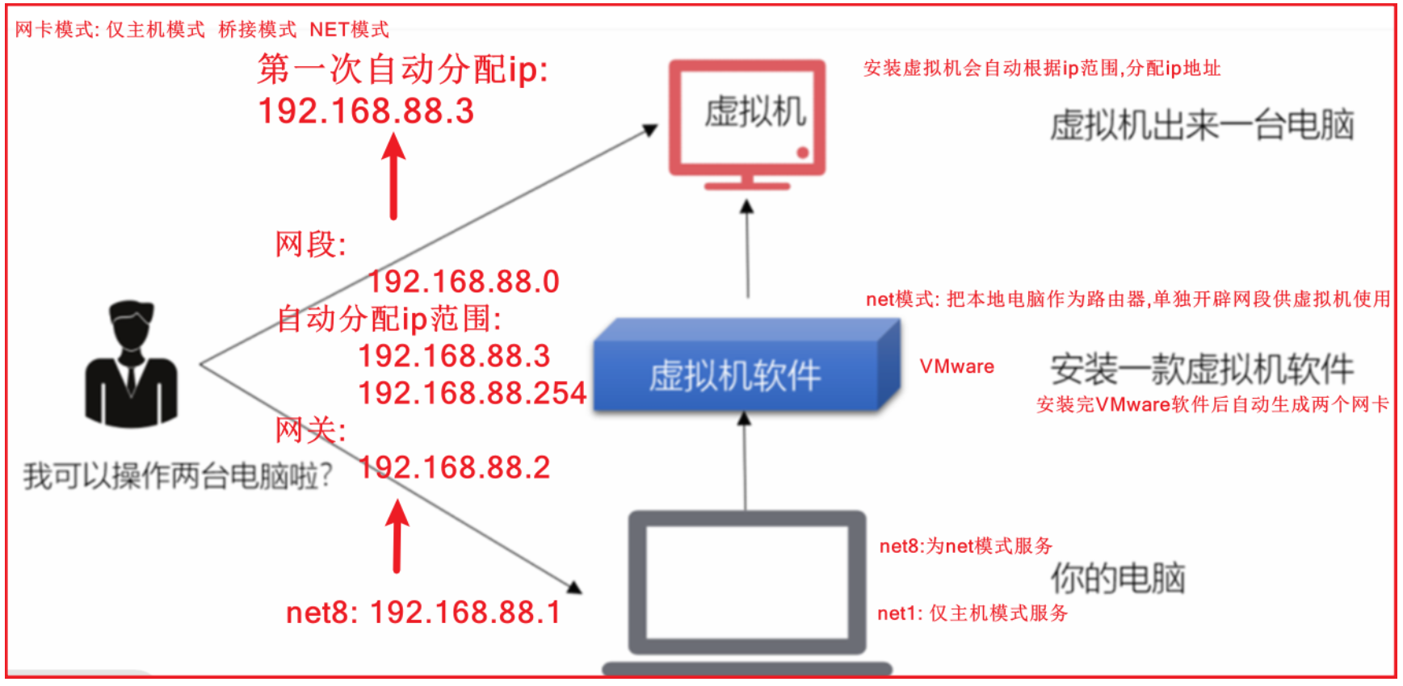
虚拟机搭建步骤

Slide 25
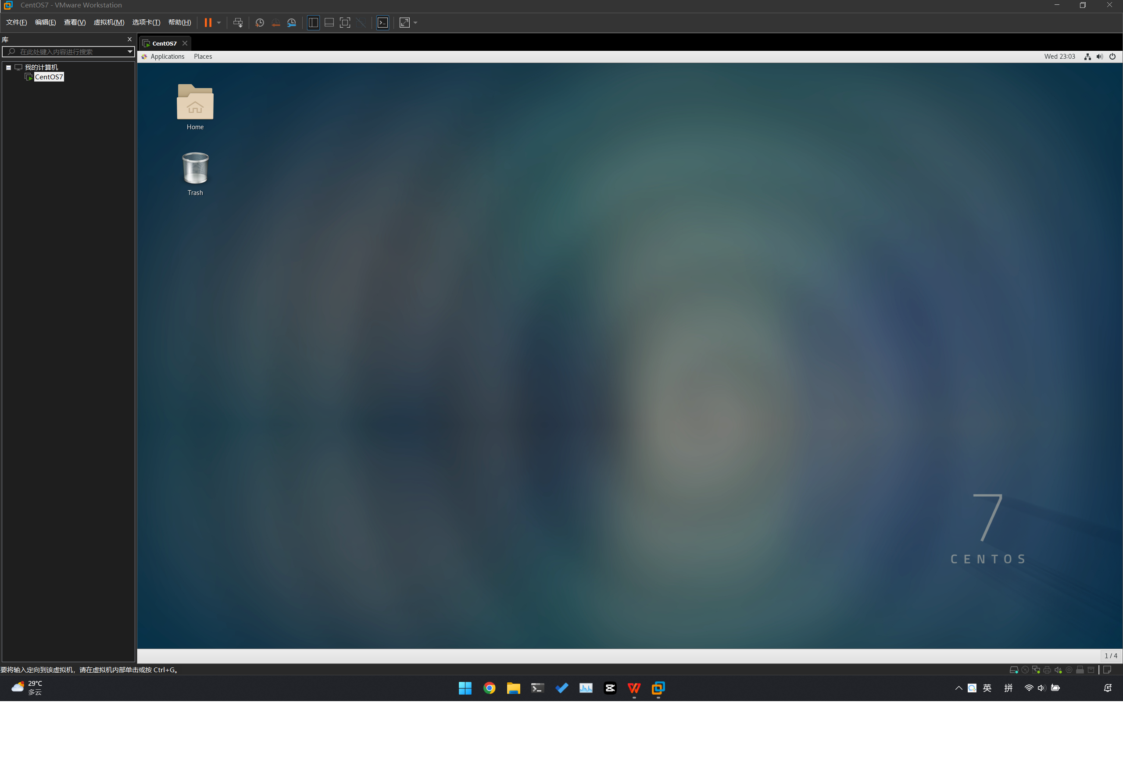
虚拟机效果

Slide 26
1. 什么是虚拟机？
通过虚拟化技术，在电脑内，虚拟出计算机硬件，并给虚拟的硬件安装操作系统，即可得到一台虚拟的电脑，称之为虚拟机。
2. 为什么要使用虚拟机？
学习Linux系统，需要有Linux系统环境。
我们不能给自己电脑重装系统为Linux，所以通过虚拟机的形式，得到可以用的Linux系统环境，供后续学习使用。

Slide 27
了解VMware WorkStation软件
完成VMware WorkStation软件的安装

Slide 28


虚拟化软件
通过虚拟化技术，可以虚拟出计算机的硬件，那么如何虚拟呢？
我们可以通过提供虚拟化的软件来获得虚拟机。

Slide 29
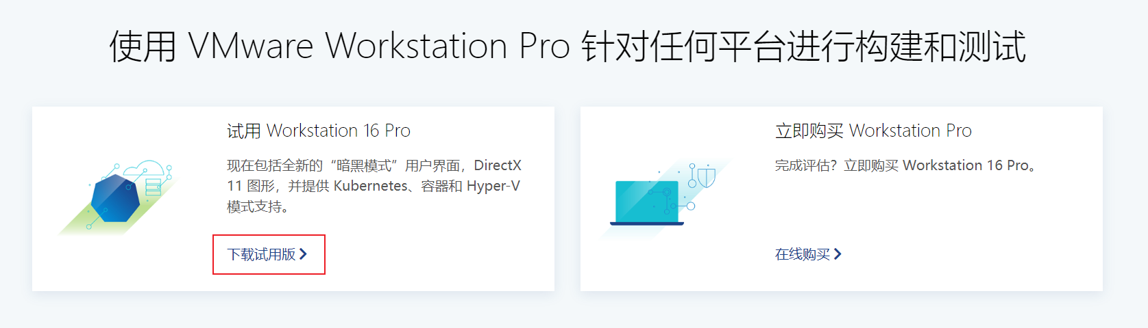
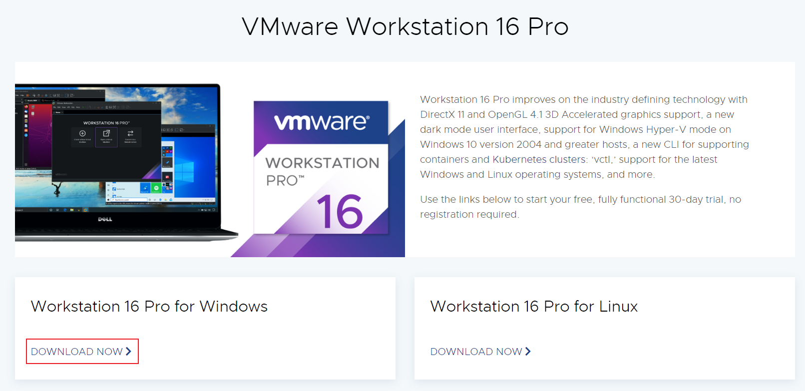

VMware WorkStation
课程选用VMware WorkStation软件来提供虚拟机。
下载地址： https://www.vmware.com/cn/products/workstation-pro.html

Slide 30
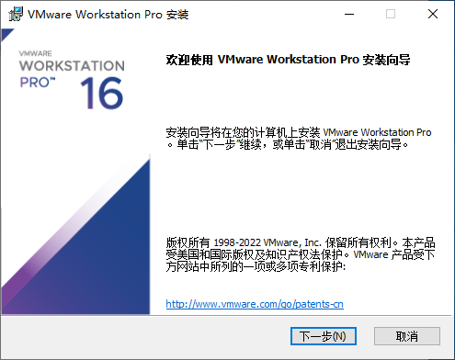
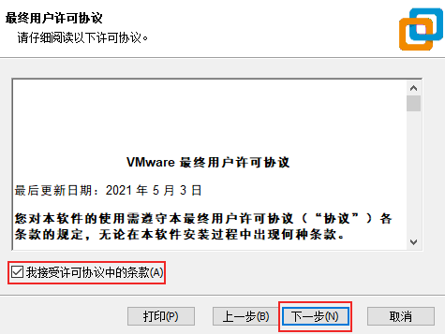
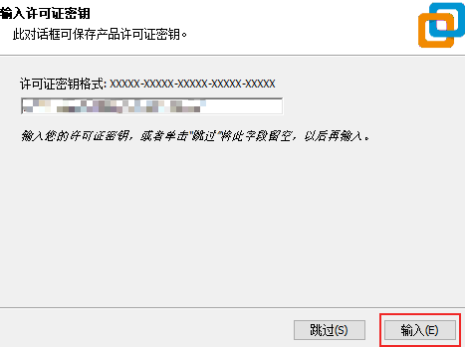
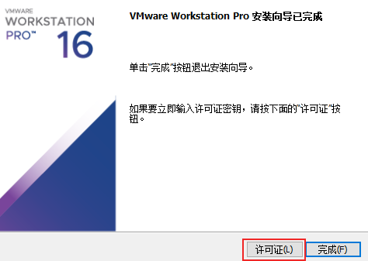
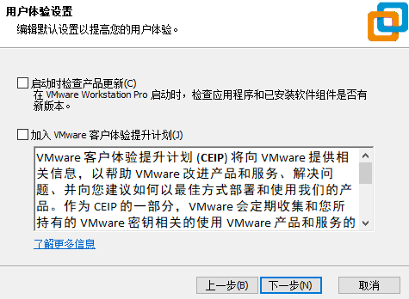
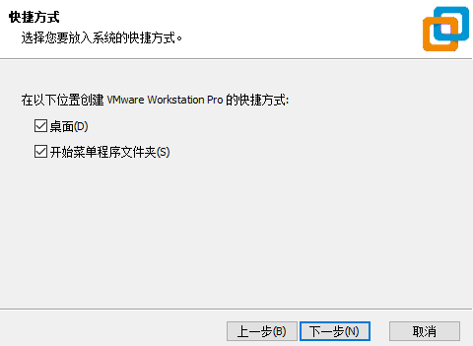
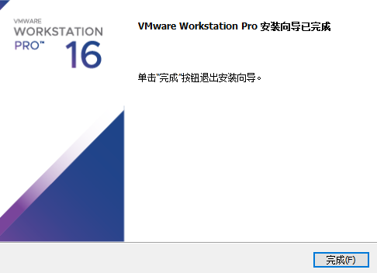
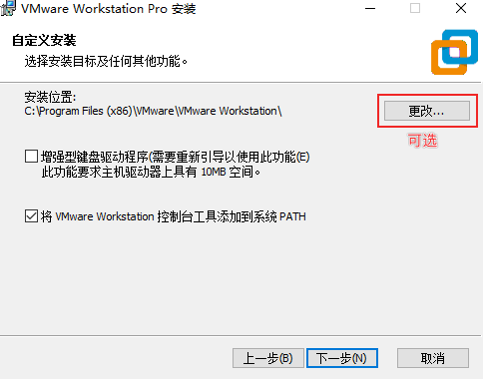
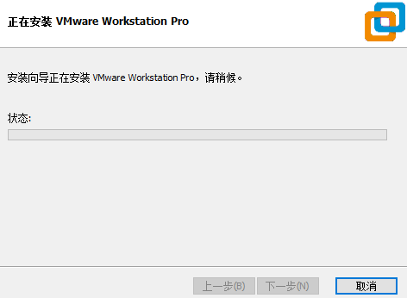

VMware WorkStation 安装

Slide 31
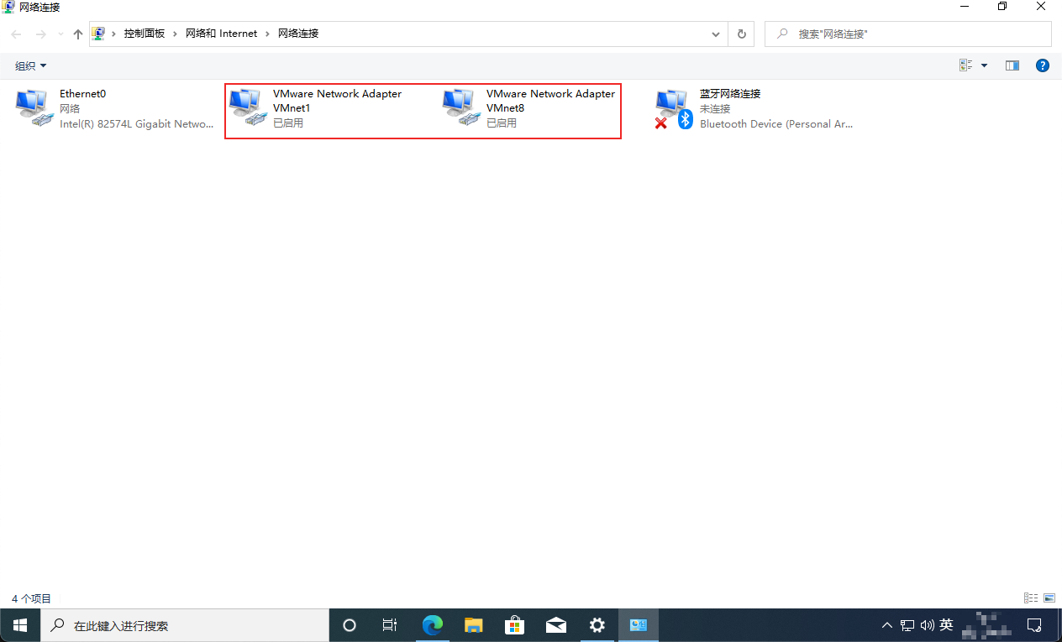
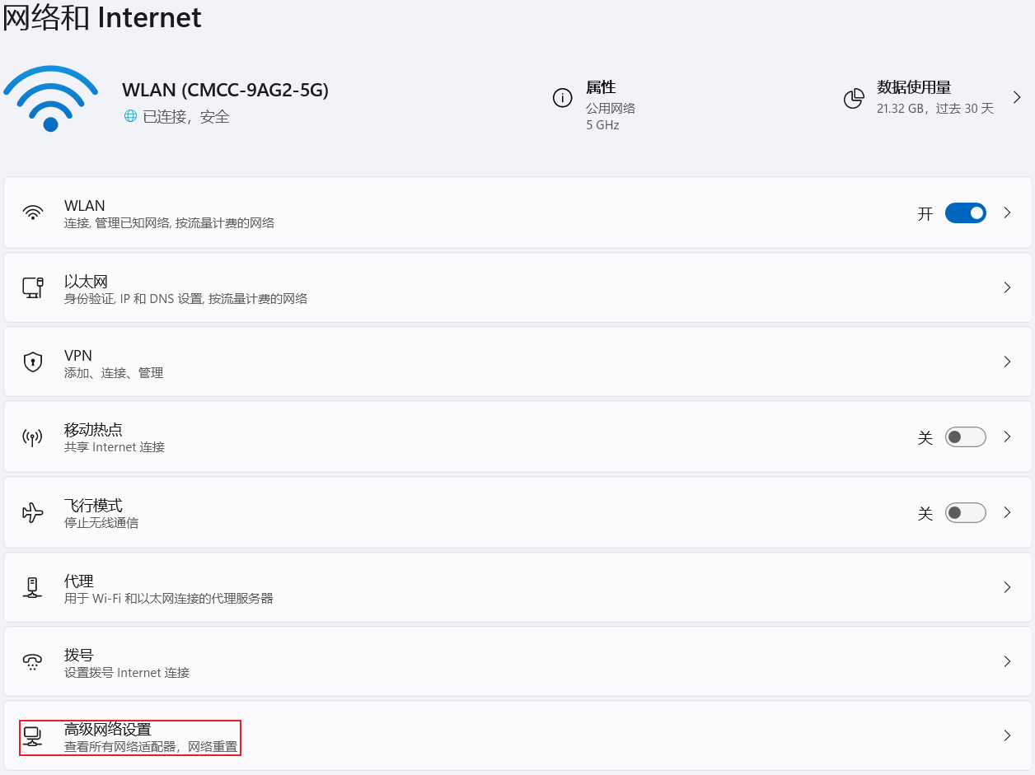

VMware WorkStation 安装
软件安装完成后，验证一下网络适配器是否正常配置。
或者通过快捷键：win + r
输入ncpa.cpl回车即可打开

Slide 32
完成VMware虚拟机软件的安装

Slide 33
使用VMware虚拟机软件安装Linux虚拟机

Slide 34
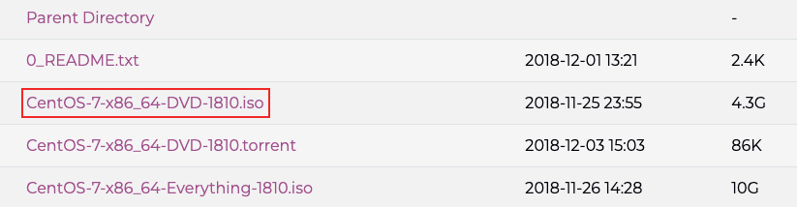
下载CentOS操作系统
首先，我们需要下载操作系统的安装文件，本次使用CentOS7.6版本进行学习：
https://vault.centos.org/7.6.1810/isos/x86_64/ (最后的/不要漏掉）
或者直接使用如下链接下载：
https://vault.centos.org/7.6.1810/isos/x86_64/CentOS-7-x86_64-DVD-1810.iso
或者从课程资料中获取安装包

Slide 35
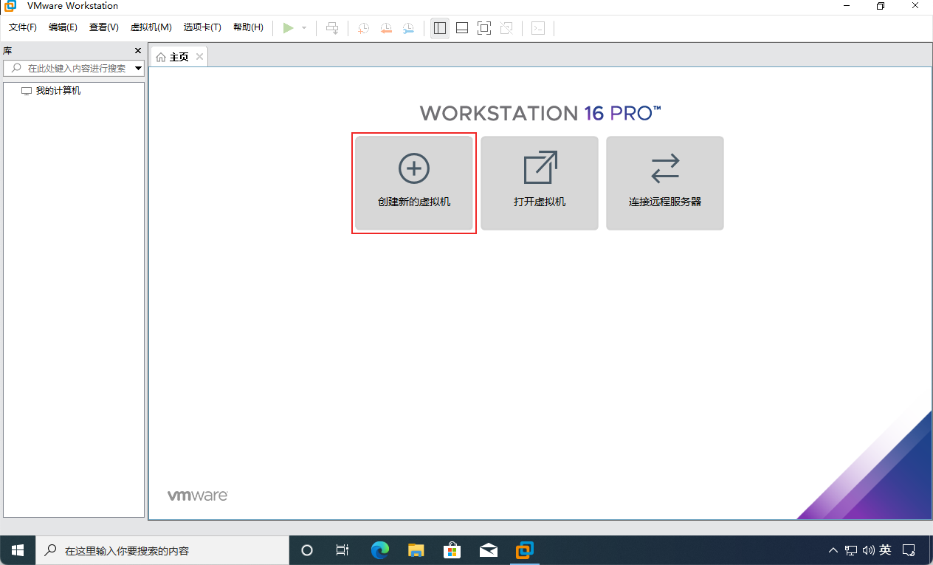
在VMware中安装CentOS操作系统
打开VMware软件

Slide 36
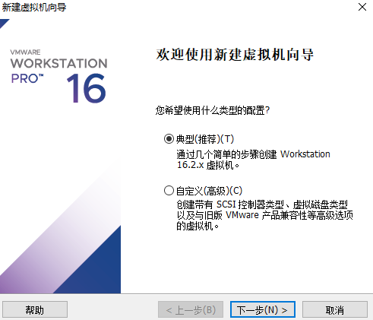
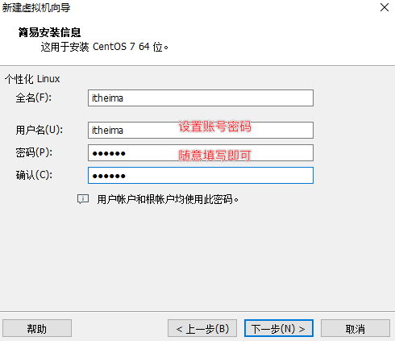
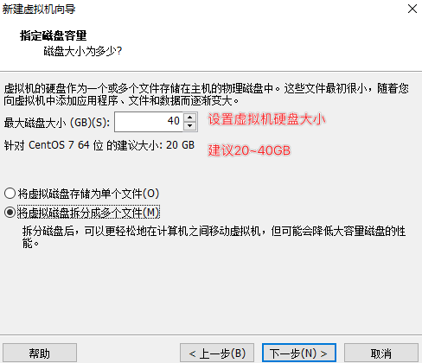
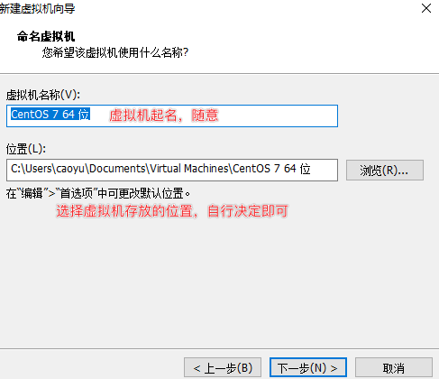
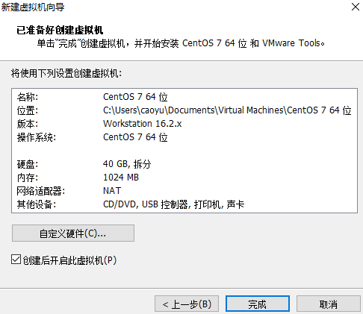
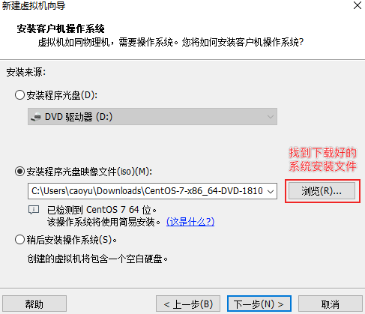
在VMware中安装CentOS操作系统
按照步骤创建虚拟机：

Slide 37
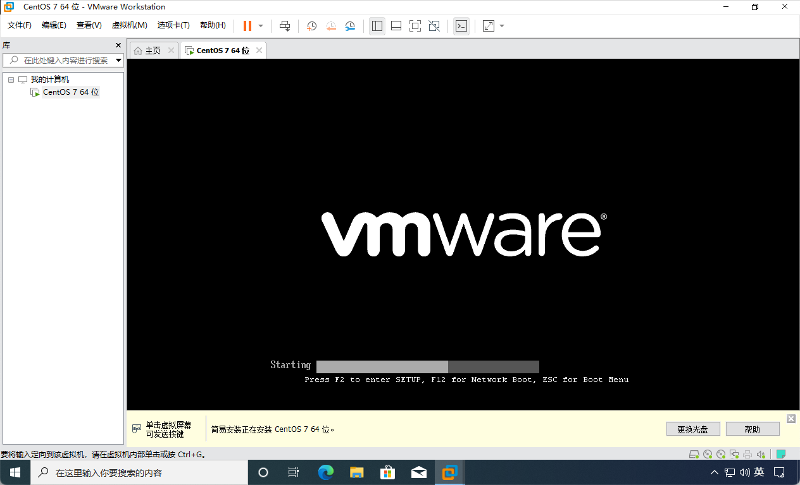
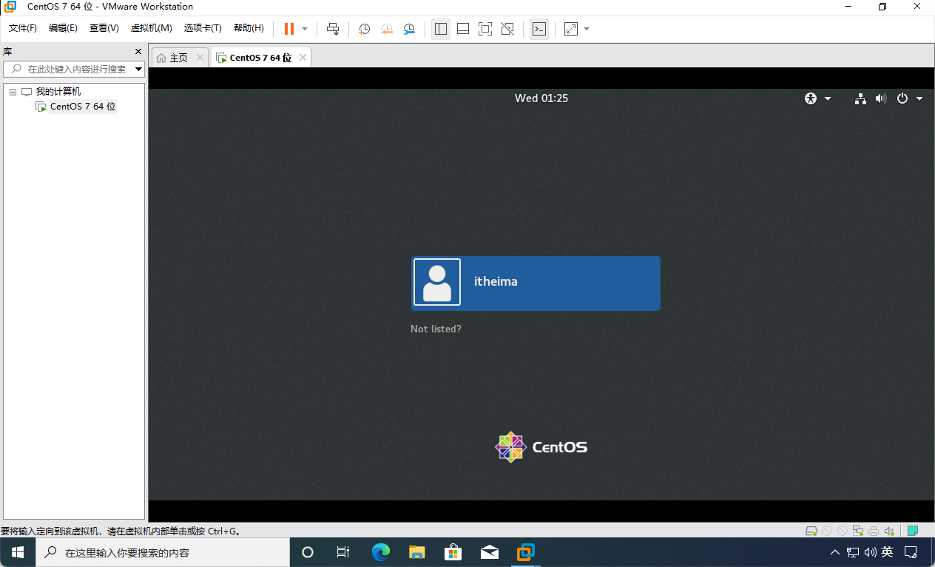
在VMware中安装CentOS操作系统
点击完成后，即开启了CentOS系统的安装，耐心等待安装完成即可，后续都是自动化的。

Slide 38
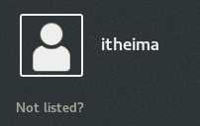
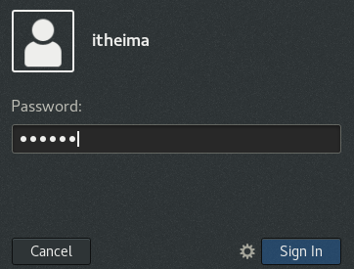
在VMware中安装CentOS操作系统
点击用户名：
输入密码：

Slide 39
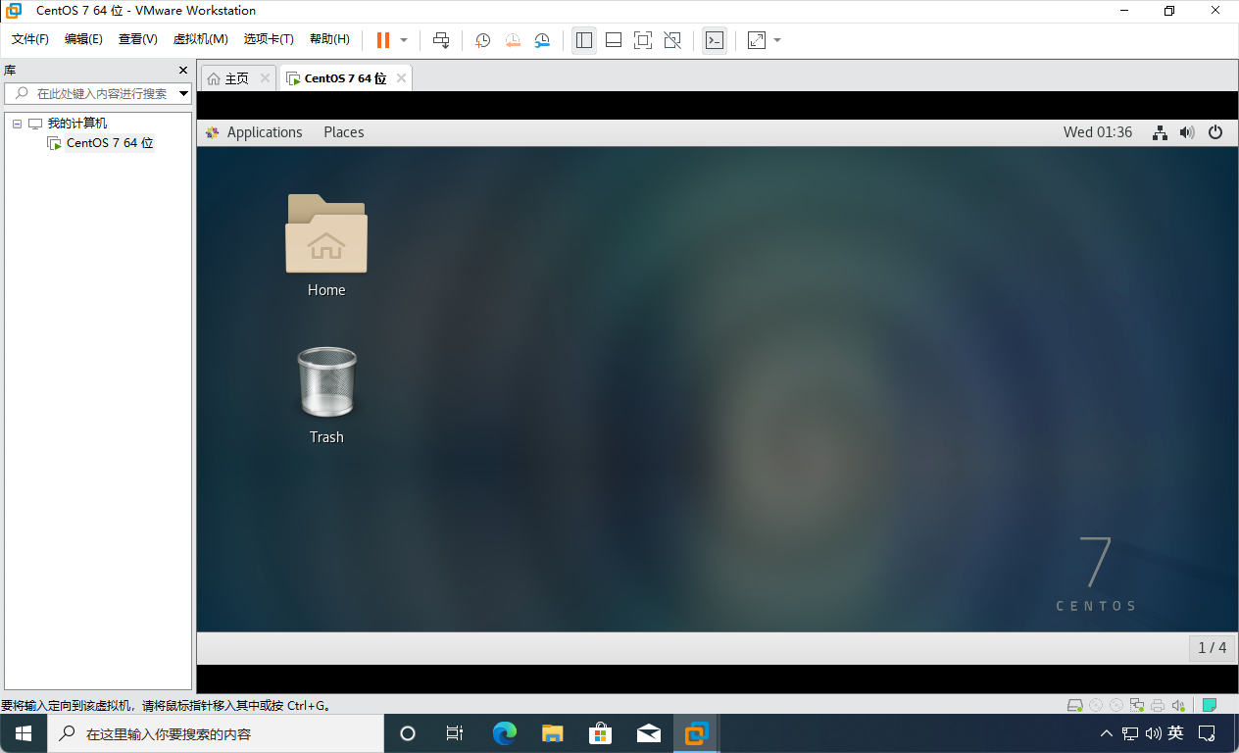

在VMware中安装CentOS操作系统
体验Linux的快乐吧。

Slide 40
虚拟机网络设置

Slide 41
完成虚拟机的安装

Slide 42
计算机概述
Linux操作系统
VMware虚拟机
Finallshell客户端
Linux常用基础命令
vi/vim文本编辑器

Slide 43
掌握使用FinalShell软件连接虚拟机

Slide 44

FinalShell
既然决定使用命令行去学习Linux操作系统，那么就必须丰富一下工具的使用。
我们使用VMware可以得到Linux虚拟机，但是在VMware中操作Linux的命令行页面不太方便，主要是：
内容的复制、粘贴跨越VMware不方便
文件的上传、下载跨越VMware不方便
也就是和Linux系统的各类交互，跨越VMware不方便
我们可以通过第三方软件，FinalShell，远程连接到Linux操作系统之上。
并通过FinalShell去操作Linux系统。
这样各类操作都会十分的方便。

Slide 45

FinalShell
FinalShell的下载地址为：
Windows:
http://www.hostbuf.com/downloads/finalshell_install.exe
Mac:
http://www.hostbuf.com/downloads/finalshell_install.pkg
下载完成后双击打开安装。

Slide 46
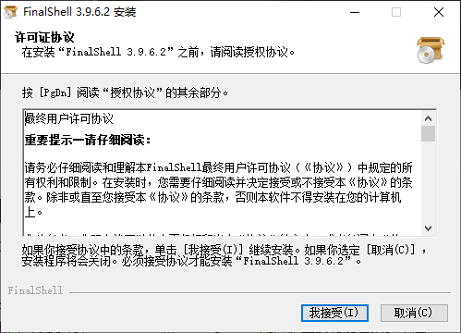
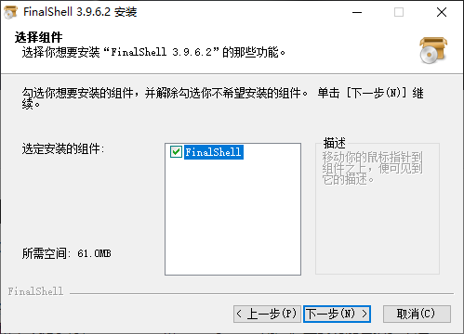
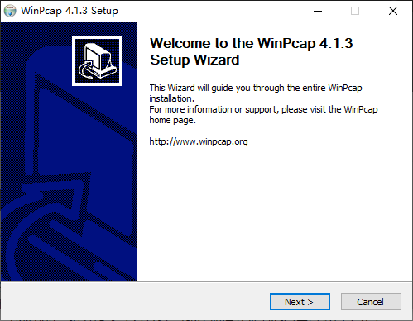
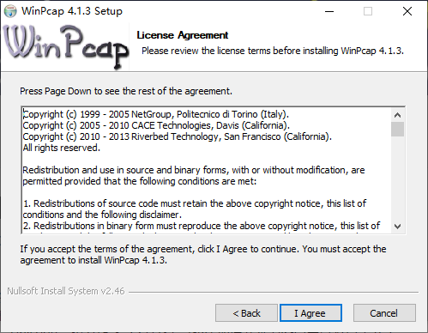
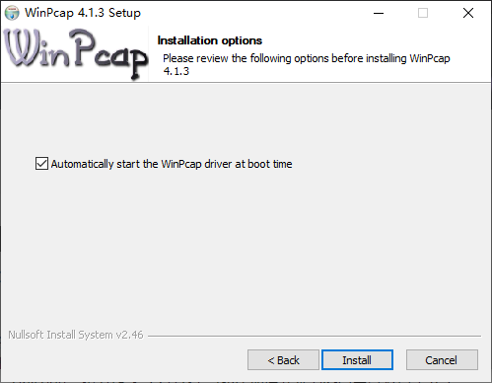
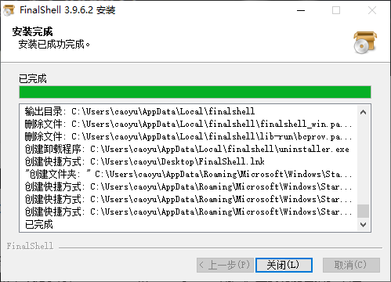
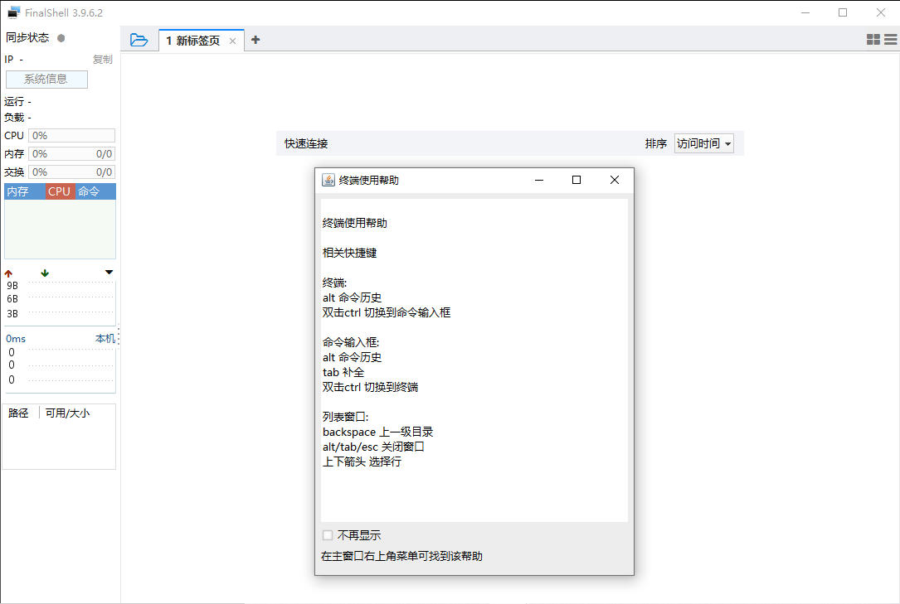
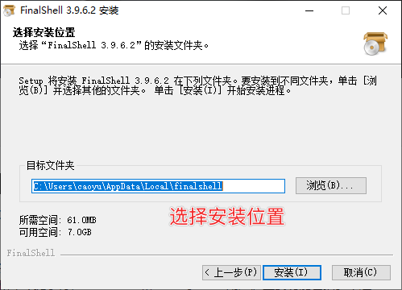
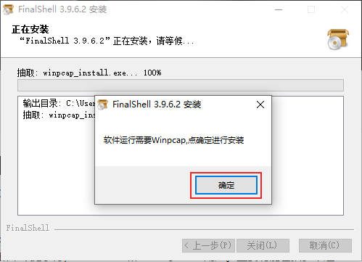
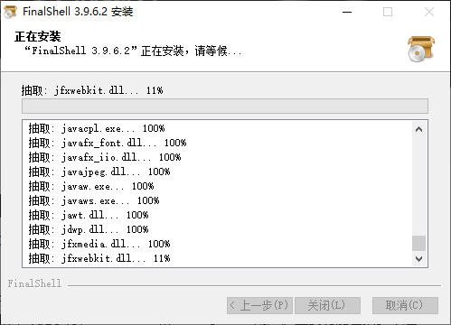
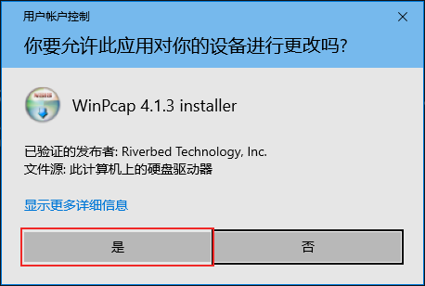

Windows系统安装FinalShell
按照提示一直下一步即可安装完成。

Slide 47
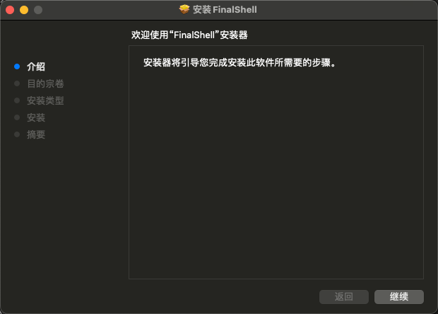
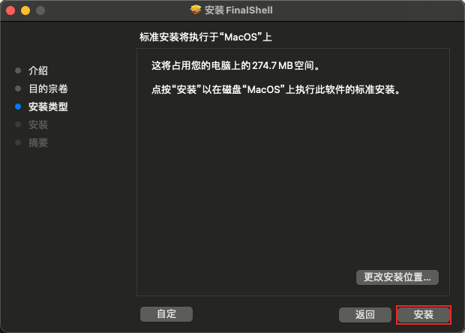
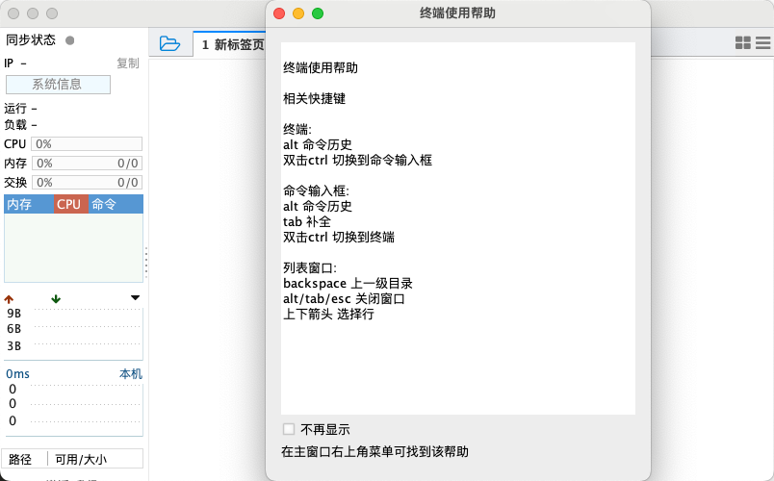
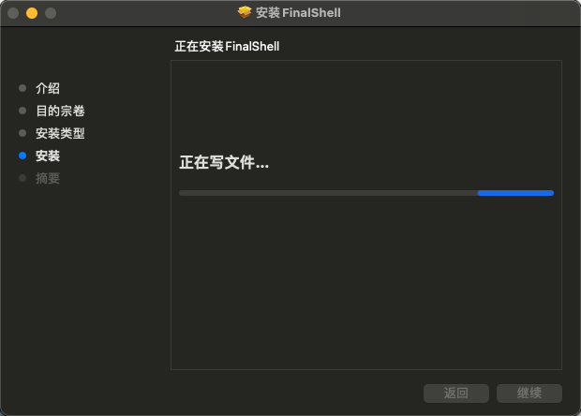




Mac系统安装FinalShell
打开下载的pkg文件，按照提示下一步即可安装成功。

Slide 48




连接到Linux系统
首先，先查询到Linux系统的IP地址

Slide 49



连接到Linux系统
打开Finshell软件，配置到Linux系统的连接（Mac和Windows系统的操作一致，不再分开赘述）

Slide 50


连接到Linux系统
按图示配置连接，并点击确定

Slide 51


连接到Linux系统
打开连接管理器
双击刚刚配置好的连接

Slide 52


连接到Linux系统
点击接受并保存

Slide 53


连接到Linux系统
如图连接成功
注意：
Linux虚拟机如果重启，有可能，发生IP改变
如果改变IP需要在FinalShell中修改连接的IP地址
后面课程我们会讲解如何固定IP地址不发生改变

Slide 54
完成FinalShell远程连接虚拟机

Slide 55
计算机概述
Linux操作系统
VMware虚拟机
Finallshell客户端
Linux常用基础命令
vi/vim文本编辑器

Slide 56
了解Linux目录结构和命令格式
掌握四大基础命令

Slide 57



Linux的目录结构
Linux的目录结构是一个树型结构
Windows 系统可以拥有多个盘符, 如 C盘、D盘、E盘
Linux没有盘符这个概念, 只有一个根目录 /, 所有文件都在它下面

Slide 58


Linux路径的描述方式
在Linux系统中，路径之间的层级关系，使用：/ 来表示
在Windows系统中，路径之间的层级关系，使用： \ 来表示
D:\data\work\hello.txt
/usr/local/hello.txt
注意：
D:表示D盘
\表示层级关系
注意：
开头的/表示根目录
后面的/表示层级关系

Slide 59
目录 | 作用
/bin | Binaries (二进制文件) 的缩写, 这个目录存放着最经常使用的命令
/boot | 系统引导程序所需要的文件目录，存放的是启动 Linux 时使用的一些核心文件
/dev | Device(设备) 的缩写, 该目录下存放的是 Linux 的外部设备，磁盘，光驱
/etc | 用来存放所有的系统管理所需要的配置文件和子目录，系统配置，启动程序
/home | 用户的主目录，在 Linux 中，每个用户都有一个自己的目录，一般该目录名是以用户的账号命名的
/lib | Library(库) 的缩写这个目录里存放着系统最基本的动态连接共享库，其作用类似于 Windows 里的 DLL 文件。几乎所有的应用程序都需要用到这些共享库。
/mnt | 临时挂载储存设备的挂载点，我们可以将光驱挂载在 /mnt/ 上，然后进入该目录就可以查看光驱里的内容了
/opt | optional(可选) 的缩写，这是给主机额外安装软件所摆放的目录。比如你安装一个MySQL数据库则就可以放到这个目录下。默认是空的。
/proc | 存储的是当前内核运行状态的一系列特殊文件。操作系统运行时，进程信息和内核信息存放在这里。
/root | Linux超级权限用户root的家目录
/sbin | 管理系统相关的命令【超级管理员用】
/tmp | 临时文件目录，这个目录被当作回收站使用
/usr | 用户或系统软件应用程序目录，类似于 windows 下的 program files 目录。

Slide 60


Linux命令基础格式
无论是什么命令，用于什么用途，在Linux中，命令有其通用的格式：
command： 命令本身
-options：[可选，非必填]命令的一些选项，可以通过选项控制命令的行为细节
parameter：[可选，非必填]命令的参数，多数用于命令的指向目标等
注意:语法中的[]，表示可选的意思

Slide 61

Linux常用基础命令
四大基础命令:
clear: 清屏 快捷键:ctrl+L
ls : 展示当前目录下所有文件
cd : 切换目录位置
pwd: 打印当前所在位置的绝对路径
家目录:
~ : 普通用户的家目录是:/home/普通用户名 root用户的家目录是: /root
快速回家: cd ~ 注意: ~可以省略
两个小技巧: tab补全文件名称 ↑和↓能够上下翻看历史命令

Slide 62

相对路径和绝对路径
1. 相对路径和绝对路径
绝对路径: 以根目录'/'做起点，描述路径的方式，路径以/开头
相对路径: 以当前目录做起点，描述路径的方式，路径不需以/开头
如无特殊需求，后续学习中，将经常使用相对路径表示
2. 特殊路径符有哪些？
. 表示当前目录， 比如: cd . 或 cd ./Desktop
.. 表示上一级目录，比如: cd .. 或 cd ../..

Slide 63
Linux命令格式?
command [-options] [parameter]
四大基础命令?
ls
cd
pwd
clear

Slide 64
掌握ls命令使用
知道如何查看帮助手册

Slide 65
ls命令
ls命令的作用是列出目录下的内容，语法细节如下：
查看指定路径下文件列表 注意: 默认都是当前路径
参数 -a : 展示出隐藏文件 注意: .开头就是隐藏文件
参数 -l : 以详细信息展示文件 注意: ls -l 可以简化为ll
参数 -h : 配合-l使用,人性化展示文件大小
Linux路径是此命令可选的参数
当不使用选项和参数，直接使用ls命令本体，表示：以平铺形式，列出当前工作目录下的内容

Slide 66
帮助/手册
help查看帮助: 命令 --help 解释:会列出命令的帮助文档
举例: ls --help
man查看手册: man 命令 解释: man（manual， 手册）命令查看详细手册
举例: man ls

Slide 67
熟悉目录的创建
熟悉文件的创建

Slide 68
mkdir命令
mkdir [-p] 目录路径 : 创建指定目录
-p:可选，表示自动创建不存在的父目录，适用于创建连续多层级的目录
创建一级目录: mkdir 目录路径
创建多个同级目录: mkdir 目录路径1 目录路径2 ...
创建父子嵌套目录: mkdir -p 目录路径1/目录路径2/...

Slide 69
touch命令
touch 文件路径: 创建指定文件
创建一个文件: touch 文件路径
创建多个文件: touch 文件路径1 文件路径2 ...

Slide 70
熟悉文件的查看命令

Slide 71
cat/more命令
cat [-n] 文件 : cat查看文件内容,一般建议查看小文件
-n :显示行号
more [-num] 文件: more查看文件内容,一般建议查看大文件(可以翻页)
空格: 下一页
b : 上一页
q : 退出
-num: 展示条数 举例: more -10 文件

Slide 72
head/tail命令
head [-num] 文件路径: 查看文件的头部几行
  默认前10行
  当然-num可以指定任意行数
tail [-num] 文件路径: 查看文件的尾部几行
  默认后10行
  当然-num可以指定任意行数

Slide 73
熟悉目录和文件的复制命令
熟悉目录和文件的移动命令
熟悉目录和文件的删除命令

Slide 74
cp命令
复制的英文单词: copy
cp [-r] 要复制的文件或者文件夹 目标位置 : 复制文件或者文件夹到指定目标位置
注意: -r 主要用于复制文件夹
注意: cp复制文件后,源文件依然存在

Slide 75
mv命令
移动的英文单词: move
mv 要移动的文件或者文件夹 目标位置: 移动文件或者文件夹到指定目标位置
注意: 目标位置是文件,文件不存在就会直接改名
如果想要把文件移动到目录中,此目录一定要存在,否则当成了普通文件改名
注意: mv移动文件后,源文件不存在

Slide 76
rm命令
移除的英文单词: remove
rm [-r -f] 要删除的文件或者文件夹: 删除指定的文件或者文件夹
-r :主要用于删除文件夹
-f :主要用于强制删除文件或者文件夹

Slide 77
熟悉echo命令
熟悉重定向命令

Slide 78
echo/重定向命令
echo: 默认打印到控制台,但是经常配合重定向符号使用
示例：echo 要打印的内容
重定向命令
> : 覆盖写入
>> : 追加写入
注意: 重定向符号经常和echo一起使用
示例： echo ‘hello’ >> h.txt

Slide 79
掌握tar命令使用

Slide 80
tar命令
普通打包格式: tar -cvf 包名.tar 多个文件或者目录
普通解包格式: tar -xvf 包名.tar -C 目标位置路径
参数解释:
-c，创建打包文件，用于打包模式
-v，显示打包/打包过程，用于查看进度
-x，解压模式
-f，要打包的文件，或要解压的文件，-f选项必须在所有选项中位置处于最后一个
-C，选择解包的目的地，用于解包模式

Slide 81
tar命令
gzip压缩格式: tar -zcvf 包名.tar.gz 多个文件或者目录
gzip解压格式: tar -zxvf 包名.tar.gz -C 目标位置路径
参数解释:
-c，创建压缩文件，用于压缩模式
-v，显示压缩、解压过程，用于查看进度
-x，解压模式
-f，要创建的文件，或要解压的文件，-f选项必须在所有选项中位置处于最后一个
-z，gzip模式，不使用-z就是普通的tarball格式
-C，选择解压的目的地，用于解压模式

Slide 82
计算机概述
Linux操作系统
VMware虚拟机
Finallshell客户端
Linux常用基础命令
vi/vim文本编辑器

Slide 83

简介
vi是一款很多unix及其延伸系统内置的文本编辑器，具有强大的文本编辑能力。
vim是从vi发展出来的一个文本编辑器，可以理解为vi编辑器的增强版。vim中代码补完、编译及错误跳转等方便编程的功能特别丰富。
vi/vim编辑器的核心设计思想：让程序员的手指始终保持在键盘的核心区域, 就能完成所有的编辑操作。
学习使用vi/vim编辑器最大挑战：万物皆命令。

Slide 84

3种工作模式
命令模式（Command mode）
命令模式下，所敲的按键编辑器都理解为命令，以命令驱动执行不同的功能。
此模型下，不能自由进行文本编辑。
输入模式（Insert mode）
也就是所谓的编辑模式、插入模式。
此模式下，可以对文件内容进行自由编辑。
底线命令模式（Last line mode）
以：开始，通常用于文件的保存、退出。

Slide 85

1. 什么是vi/vim编辑器
vi\vim编辑器，就是命令行模式下的文本编辑器，用来编辑文件
vim是vi的升级版，一般用vim即可，包含全部vi功能
2. 基础命令
3. 运行模式
命令模式，默认的模式，可以通过键盘快捷键控制文件内容
输入模式，通过命令模式进入，可以输入内容进行编辑，按esc退回命令模式
底线命令模式，通过命令模式进入，可以对文件进行保存、关闭等操作

